Slide 1


11 paskaita. Get Set metodai, debug
2 LYGIS
2022

Slide 2
9 paskaita. Get Set metodai, properties
Šiandien išmoksite
01
Get/Set metodai
02
Pytoniškas “property”

Slide 3
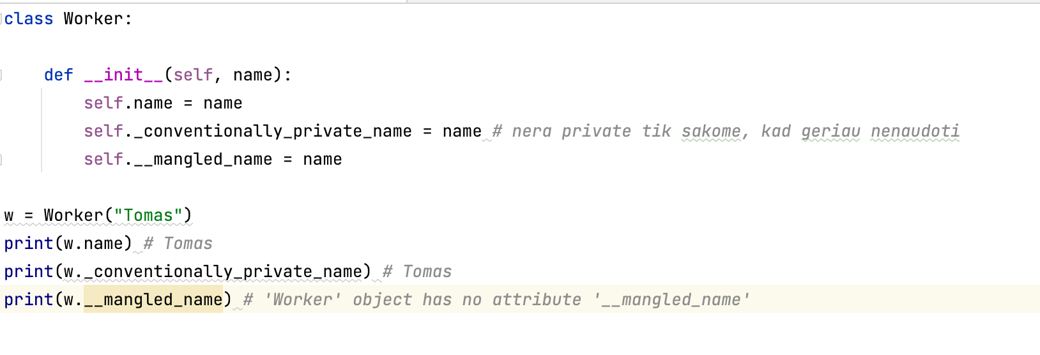
9 paskaita. Get Set metodai, properties
Inkapsuliacija

Slide 4
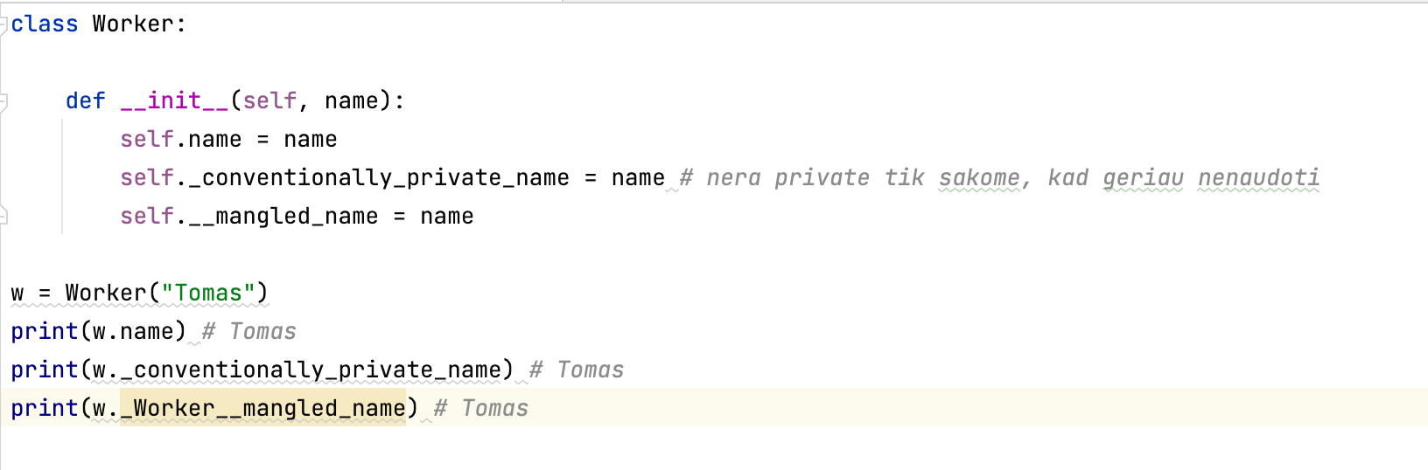
9 paskaita. Get Set metodai, properties
Inkapsuliacija

Slide 5
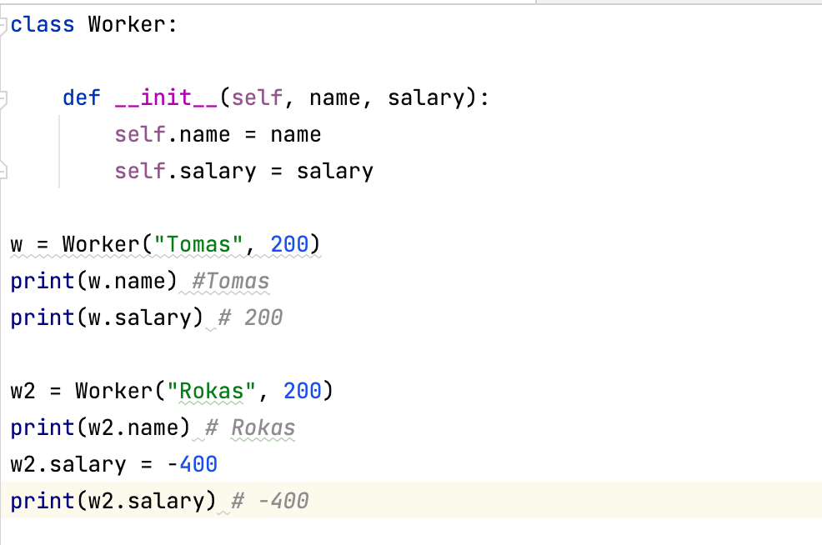
9 paskaita. Get Set metodai, properties
Kada gali prireikti inkapsuliacijos

Slide 6
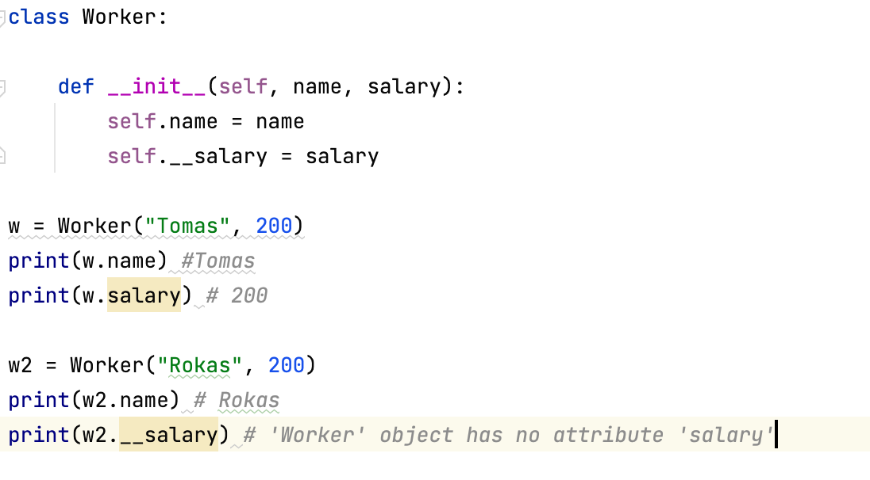
9 paskaita. Get Set metodai, properties
Padarome kintamąjį privatų

Slide 7
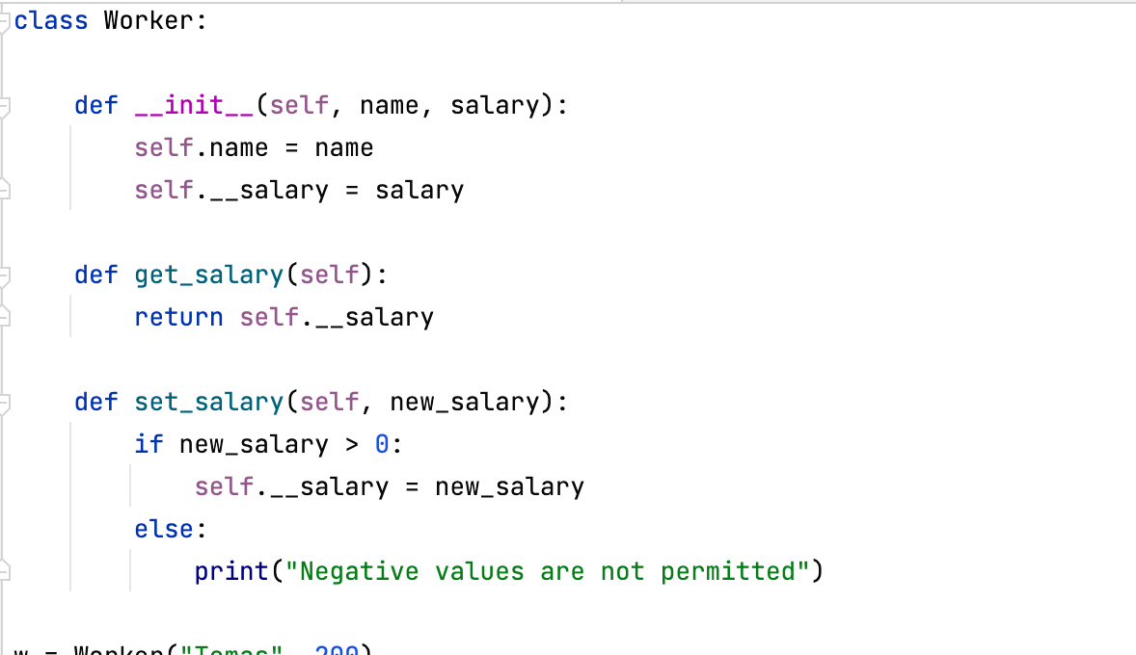
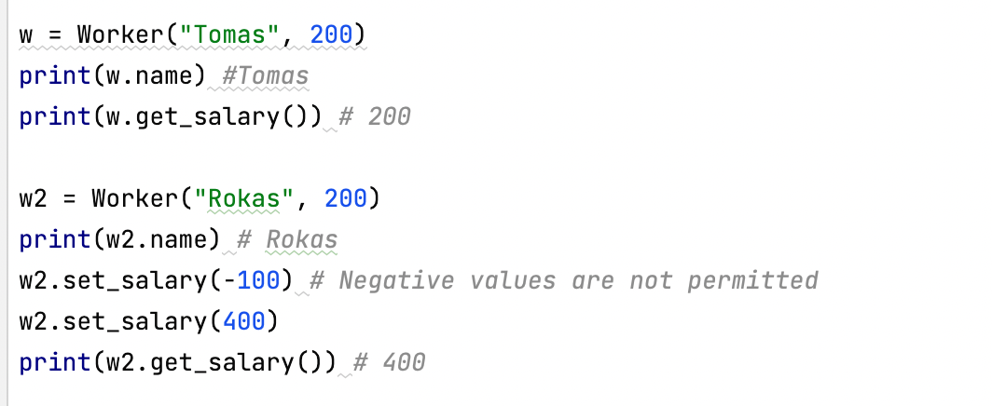
11 paskaita. Get Set metodai, debug
Implementuojame GET/SET

Slide 8
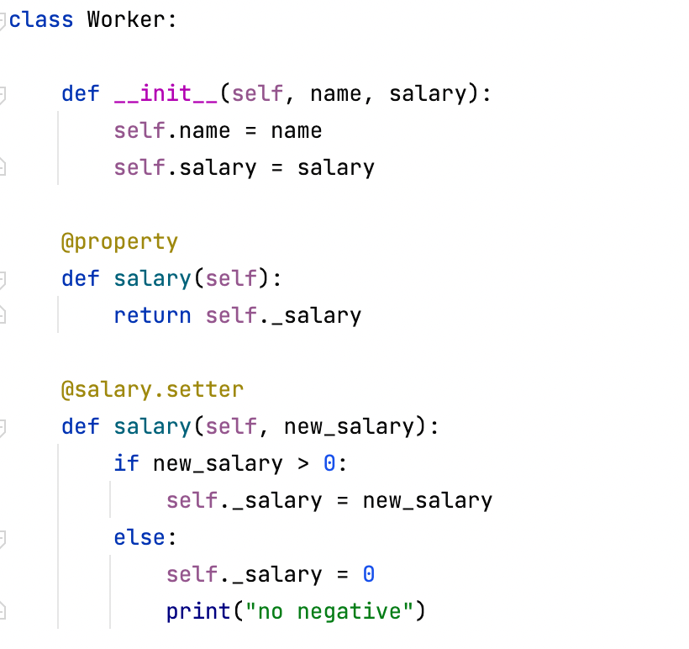
9 paskaita. Get Set metodai, properties
Pythonic way

Slide 9
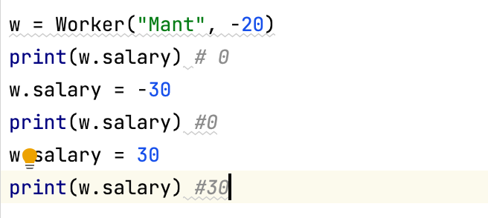
9 paskaita. Get Set metodai, properties
Pythonic way

Slide 10
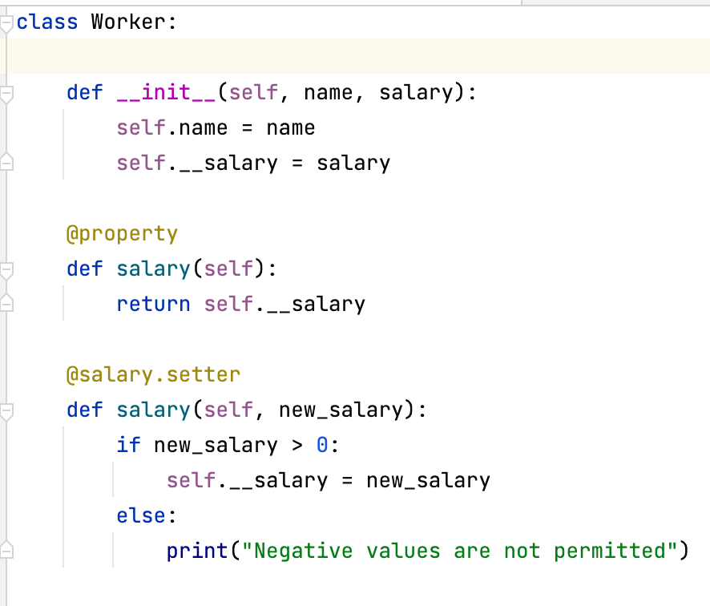
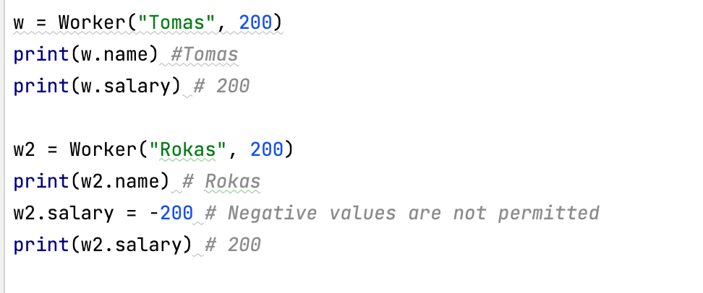
9 paskaita. Get Set metodai, properties
@property ir @property.setter

Slide 11
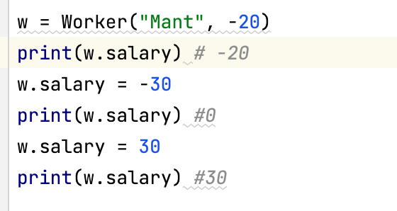
9 paskaita. Get Set metodai, properties
Problema

Slide 12
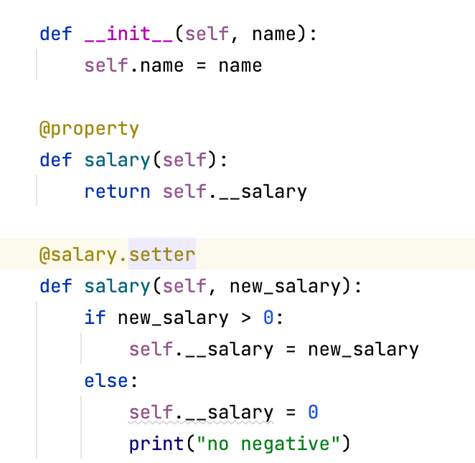
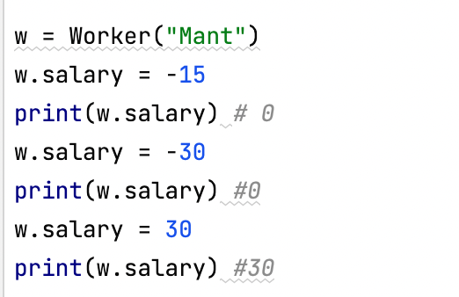
9 paskaita. Get Set metodai, properties
Arba nesettinam inicializacijos metu

Slide 13
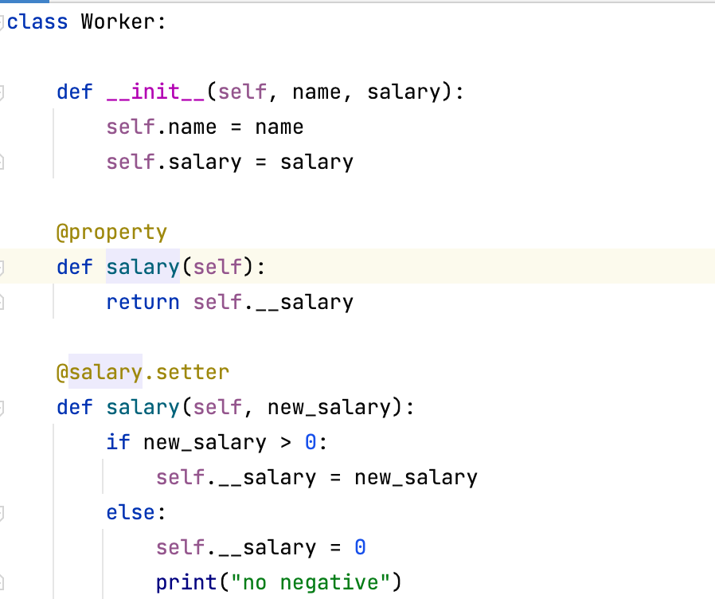
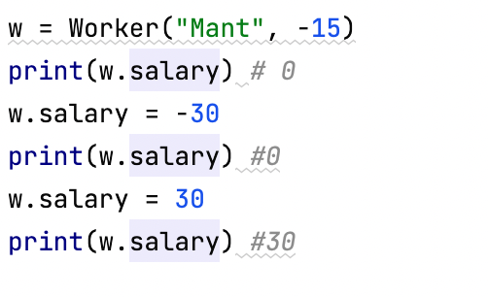
9 paskaita. Get Set metodai, properties
Arba naudojam public atributą, kuris sutampa su setteriu

Slide 14
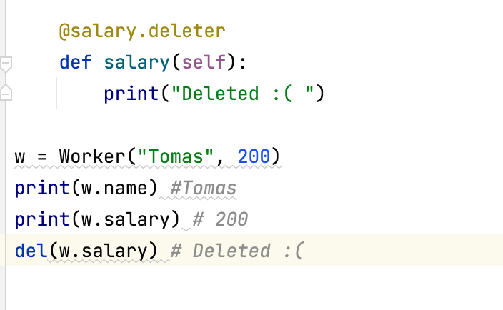
9 paskaita. Get Set metodai, properties
@property.deleter

Slide 15
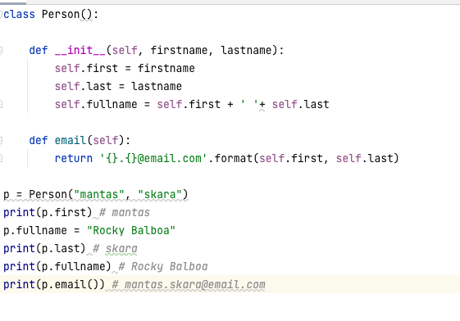
9 paskaita. Get Set metodai, properties
Problema (public atributas)

Slide 16
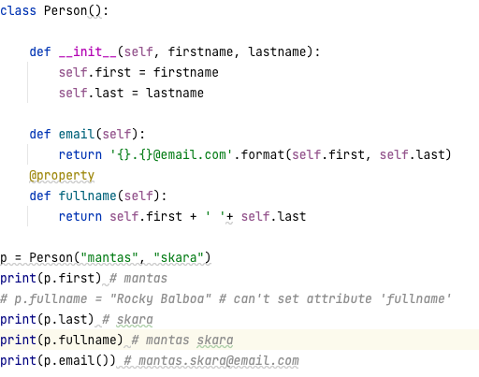
9 paskaita. Get Set metodai, properties
Sprendimas (read-only property)

Slide 17
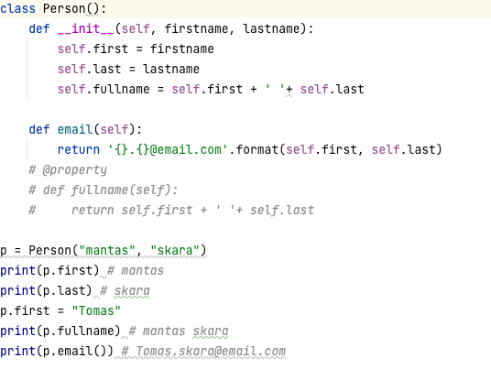
9 paskaita. Get Set metodai, properties
Atributų update (problema)

Slide 18
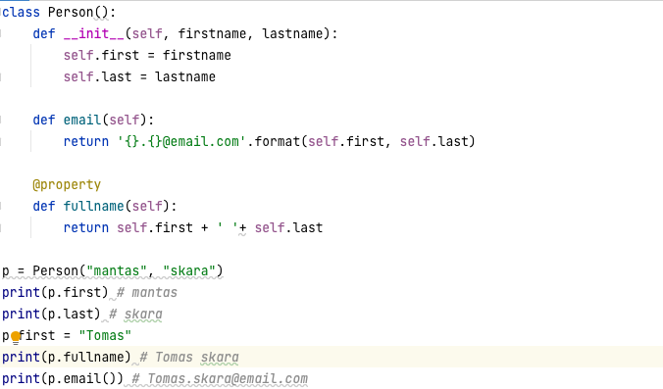
9 paskaita. Get Set metodai, properties
Sprendimas su property

Slide 19
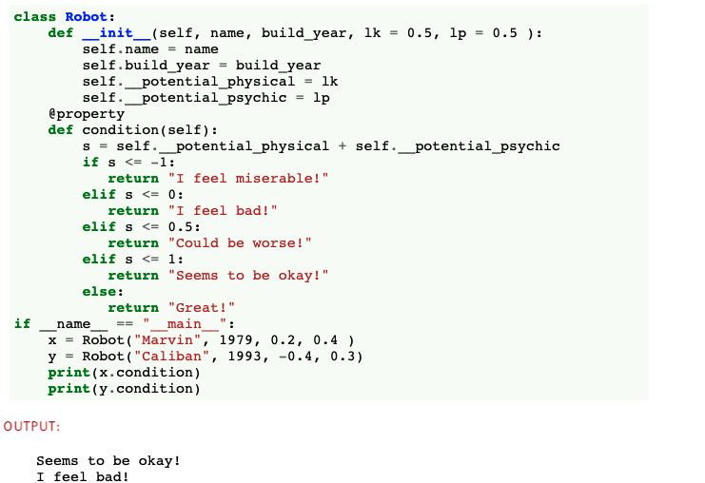
9 paskaita. Get Set metodai, properties
Property neturi būti surištas su atributu

Slide 20

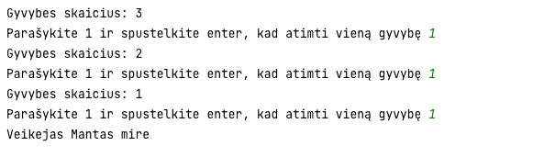
9 paskaita. Get Set metodai, properties
Užduotis nr. 1
Sukurkite klasę “Player”:
1. Ji turi turėti atributą name, lives (su property ir setter) (reikšmę priskirti ir inicializuojant objektą)
2. Metodą hit, kurį panaudojus žaidėjo gyvybės mažėja
3. Read-only property is_alive, kuris, nebelikus gyvybių, gražintų False

Slide 21
9 paskaita. Get Set metodai, properties
Užduotis nr. 2
Sukurti antra_uzduotis.py failą ir jame parašyti klasę Person. Klasė Person turi būti parašyta taip, kad klasę importavus ir naudojant kitame faile ji veiktų šitaip:
from antra_uzduotis import Person
p = Person("Mantas", "Skara")
p.name = "Tomas"
print(p.fullname) # Tomas Skara
print(p.email()) # tomas.skara@gmail.com
p.fullname = "Juozas" # can't set attribute 'fullname'

Slide 22
9 paskaita. Get Set metodai, properties
Užduotis nr. 3
Parašyti klasę "Student", kuri turėtų atributus “name” ir “credits”. Vardas gali būti bet koks, kreditų gali būti nuo 0 iki 30. Parašyti klasei metodą, kuris išspausdina studento vardą ir kreditus. Metodas turėtų atlikti tik informacijos spausdinimą (jokios kitos logikos).
Vardas ir kreditai turi turėt galimybę būt priskiriami ir inicializacijos metu:
s = Studentas("Mantas", -5)
Jei kreditų priskiriama 0 ar mažiau(pvz -66), priskirti 0. Jei kreditų priskiriama 30 ar daugiau(pvz 66), priskirti 30. Panaudoti @property, @property.setter dekoratorius.

Slide 23
9 paskaita. Get Set metodai, properties
Užduotis nr. 4
Perrašyti kurso datų programą naudojant objektinį programavimą.
Leisti įvesti kurso datą, bet tik nuo 2022 metų. Jei įvesti ankstesni metai, tai išprintinti, kad keičiami metai į 2022 ir į juos perkelti. Diena ir mėnuo lieka tie patys.
Kursų gali būti įvairių, su skirtingais pavadinimais, paskaitų skaičiumi ir paskaitos valandomis (pvz. 2h, o ne 4h)
Galimybė pridėti atšauktų dienų list per atributą.
PAPILDOMAI:
Padarykite, kad nebūtų galima atšaukti dienų Lapkritį (property, setter)

Slide 24
9 paskaita. Get Set metodai, properties
PAPILDOMAI
https://python-course.eu/oop/properties-vs-getters-and-setters.php
https://realpython.com/python-property/
Pasibaigti likusius namų darbus :)

